Slide 1
Training Result
2021.10.02

Slide 2
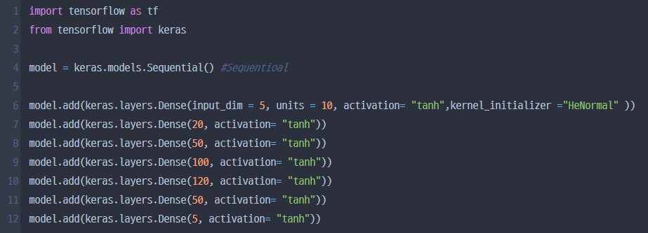
Model
Data = 100000
Train : 60000, Validation : 20000, Test : 20000 (6:2:2)
N값의 변화에 따라 input_dim과 마지막 레이어의 노드 수만 N에 맞추면 됩니다.

Slide 3
슬라이드 순서
N = 5, epoch = 100
N = 5, epoch = 1000
N = 2, epoch = 50
N = 3, epoch = 50
N = 7, epoch = 50
N = 7, epoch = 1000
각각
F train 시 F-validation accuracy와 F-test accuracy, nF-test accuracy
nF train 시 nF-validation accuracy, nF-test accuracy의 결과를 순서대로 넣었습니다.

Slide 4
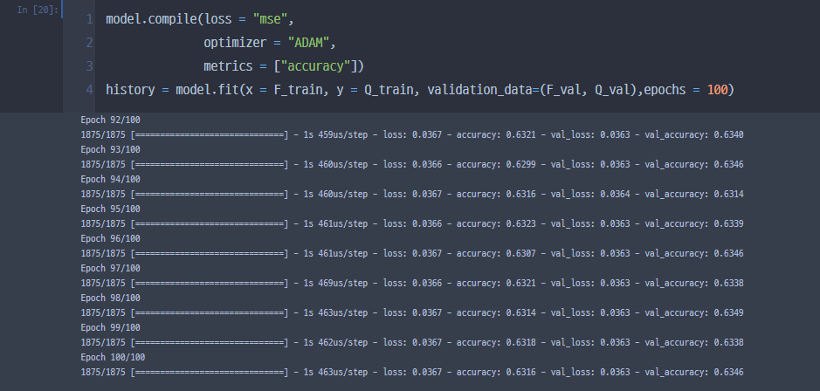
N=5, epoch = 100 → Val_accuracy = 63%
F_train : Epoch = 30 정도부터 63% 수렴

Slide 5
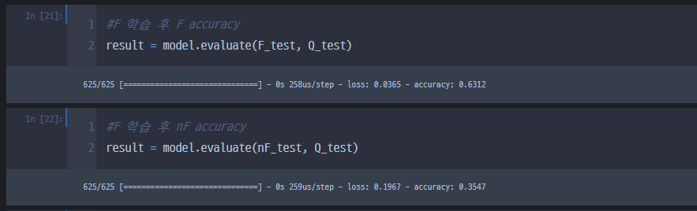
N=5, epoch = 100

Slide 6
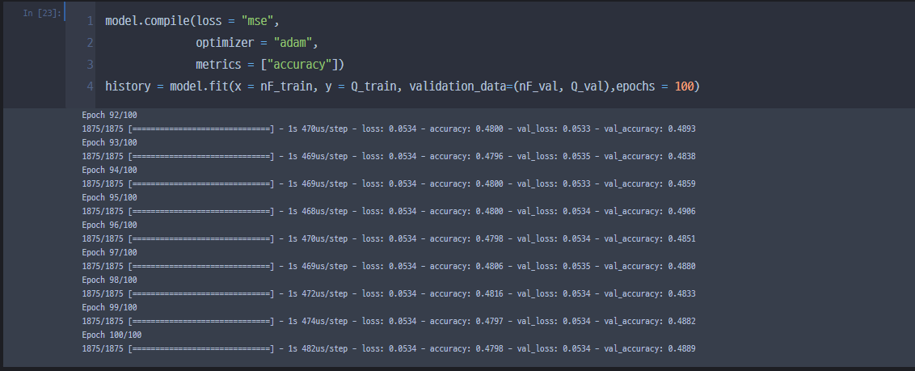
N=5, epoch = 100
nF_train : Epoch = 30 정도부터 48% 수렴

Slide 7
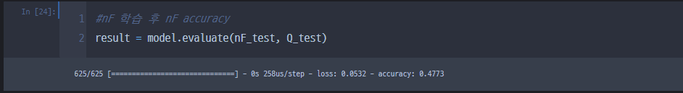
N=5, epoch = 100

Slide 8
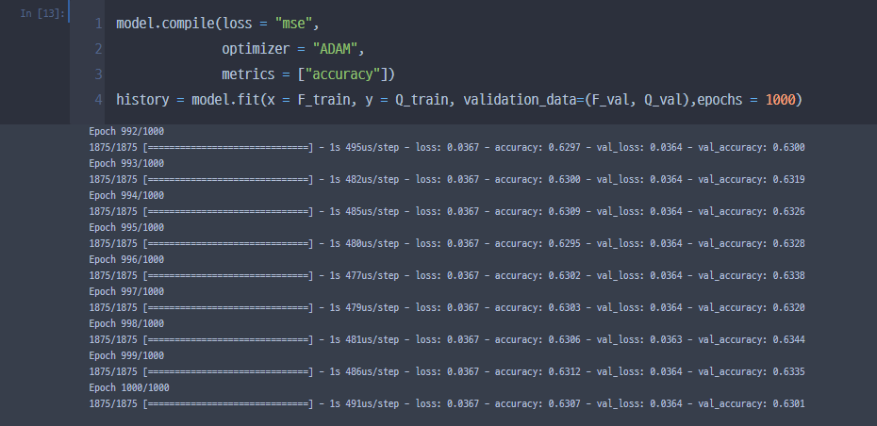
N=5, epoch = 1000 → F_train = 63%
F_train : Epoch = 30 정도부터 63% 수렴

Slide 9
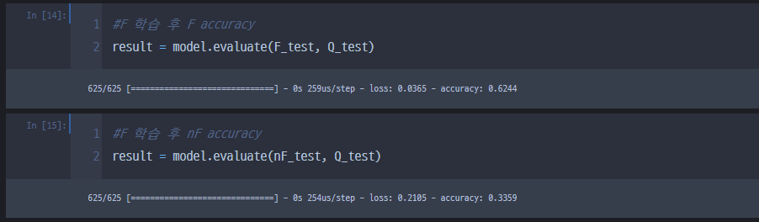
N=5, epoch = 1000

Slide 10
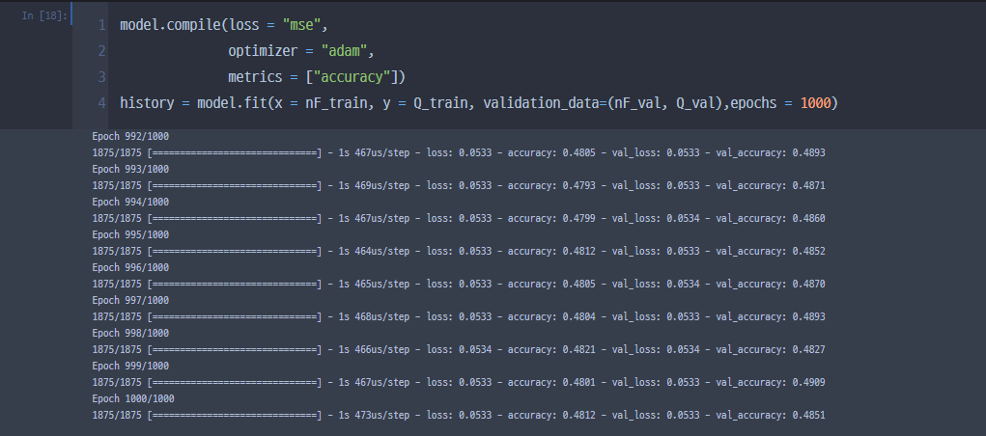
N=5, epoch = 1000→nF_train : 48%
nF_train : Epoch = 30 정도부터 48% 수렴

Slide 11
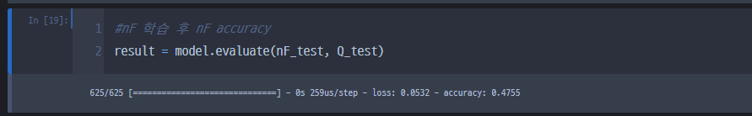
N=5, epoch = 1000→Val_accuracy : 48%

Slide 12
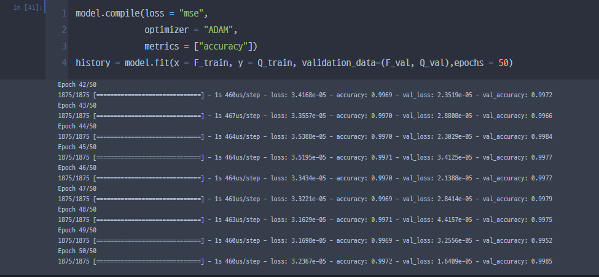
N=2, epoch = 50 → F_train : 99.8%

Slide 13
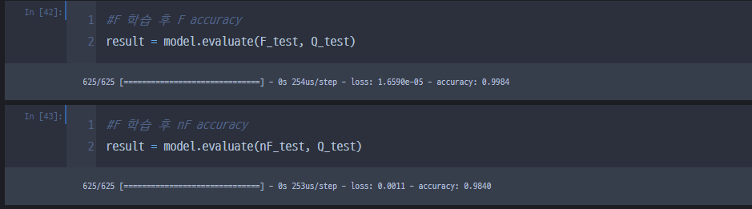
N=2, epoch = 50

Slide 14
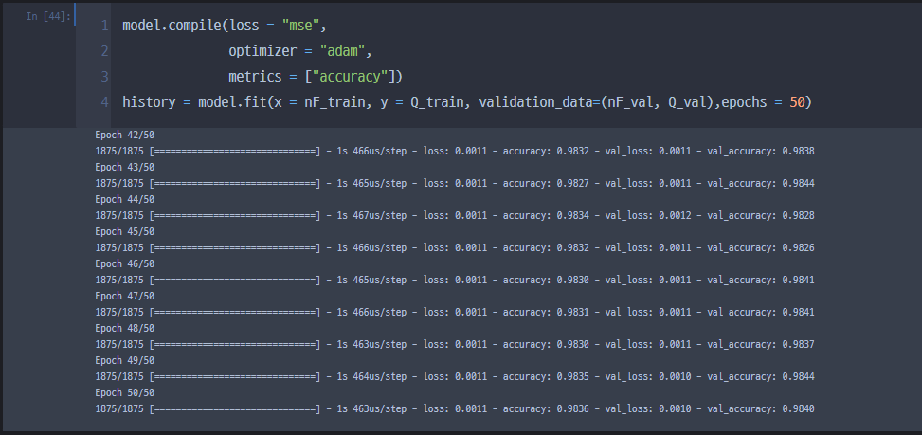
N=2, epoch = 50 → nF_train : 98%

Slide 15
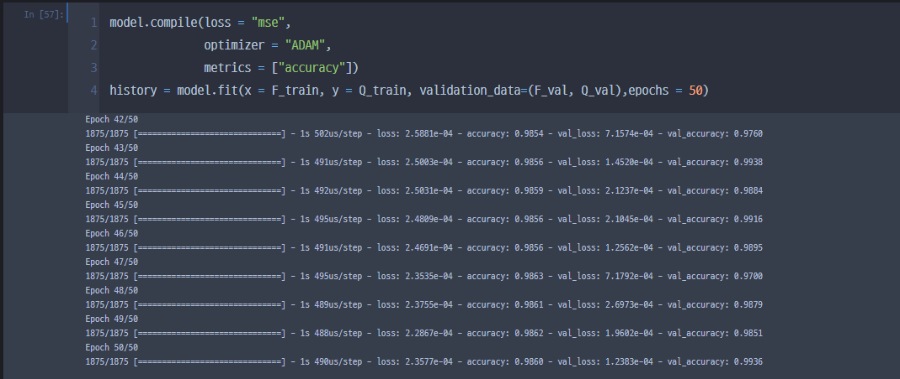
N=3, epoch =50 → F_train : 99.3%

Slide 16
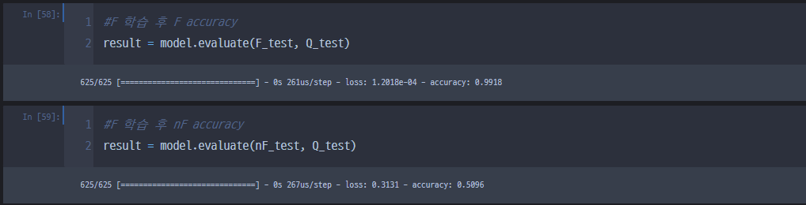
N=3, epoch =50

Slide 17
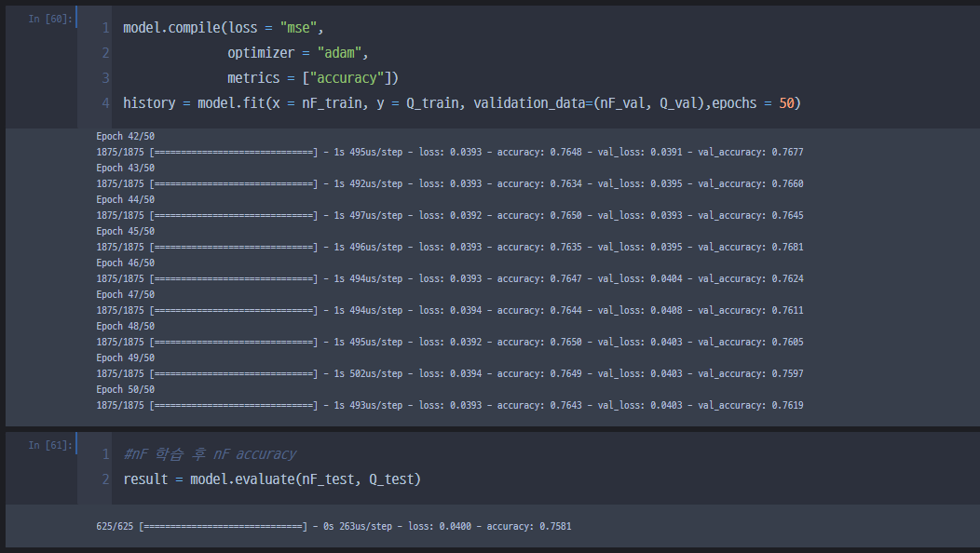
N=3, epoch =50 → nF_train : 76.1%

Slide 18
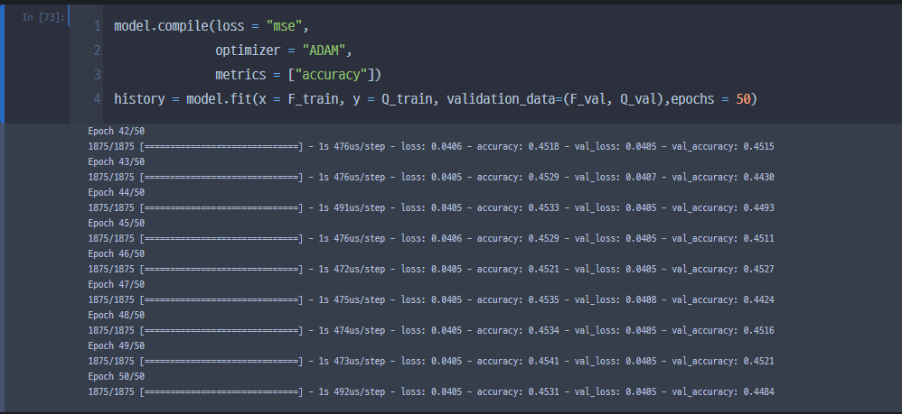
N = 7, epoch = 50 → F_train : 44.8%

Slide 19
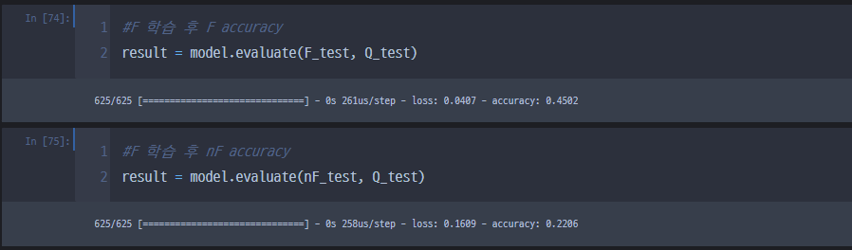
N = 7, epoch = 50

Slide 20
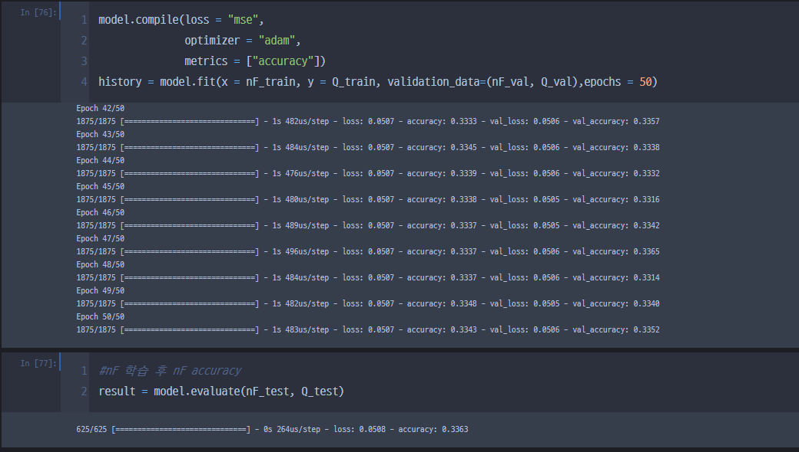
N = 7, epoch = 50 → nF_train : 33.5%

Slide 21
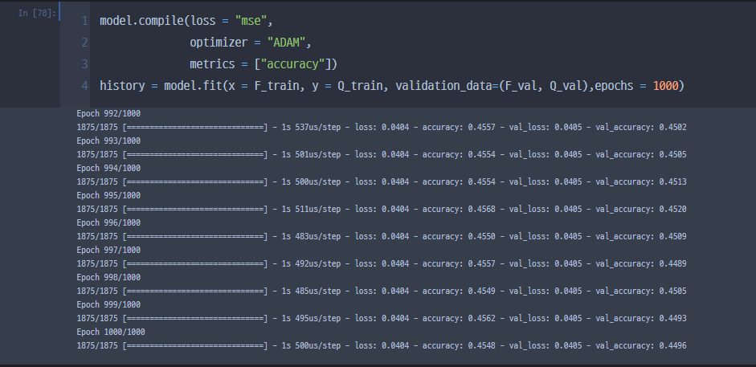
N = 7, epoch = 1000 → F_train : 44.9%

Slide 22
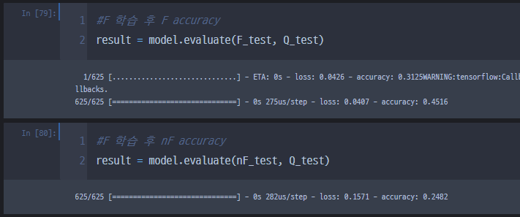
N = 7, epoch = 1000

Slide 23
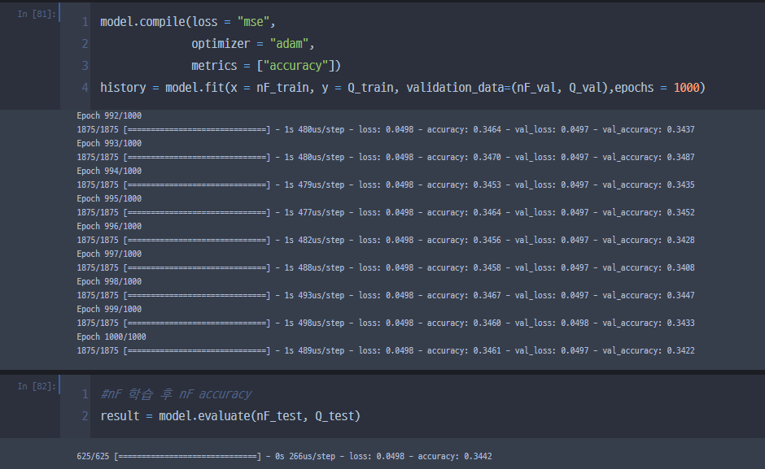
N = 7, epoch = 1000 → nF_train : 34.2%

